Slide 1
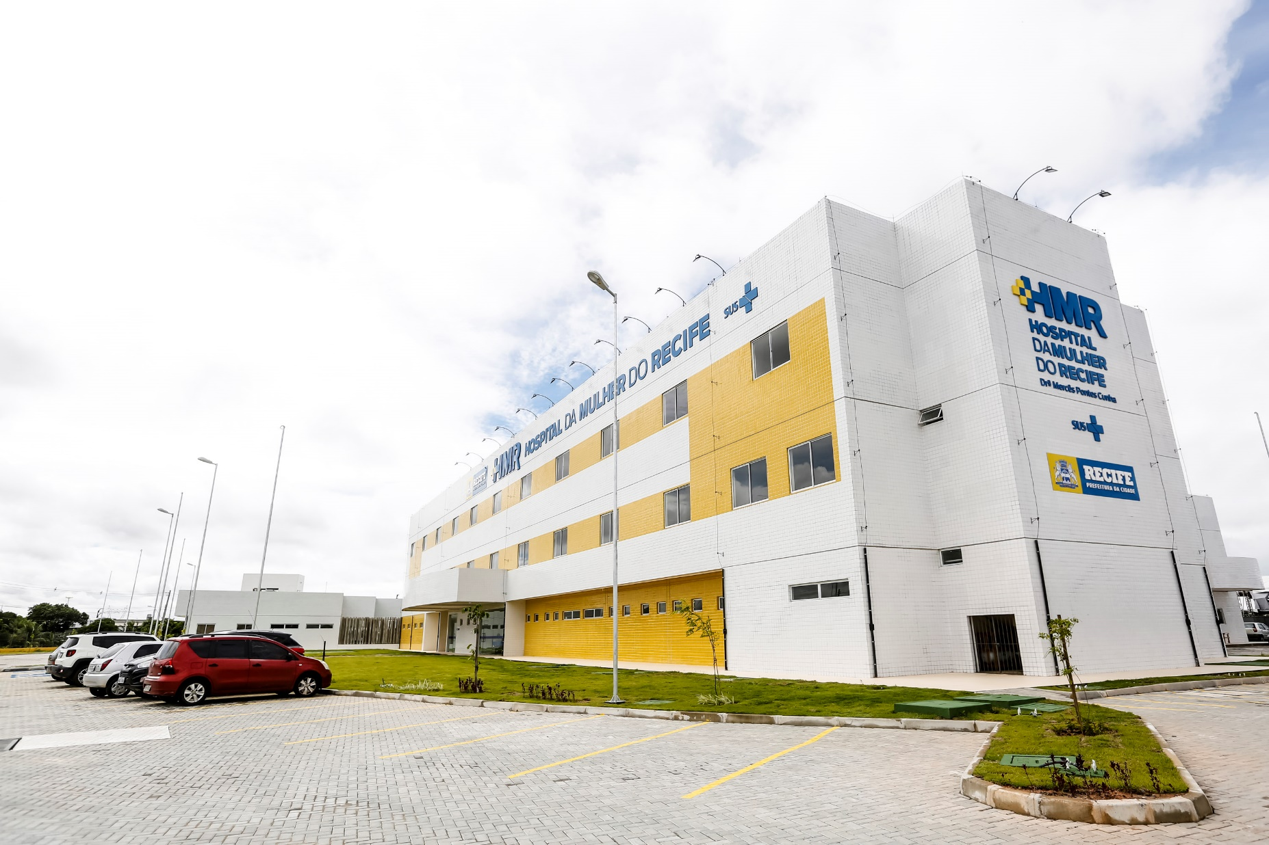


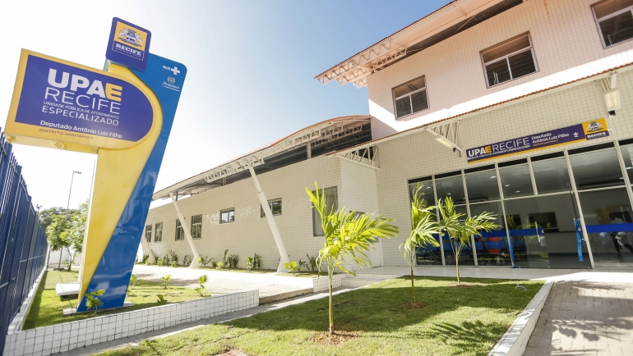

UPAE ARCOVERDE

Slide 2
Oferta para o mês de março/2018

Slide 3






Procedimentos disponibilizados Fev./18
1985
1742
1687
450
450
383
Informações Relevantes:
Obs. Gráfico 1:
1420 regulação real;
1558 regulação com 10% a mais – negociado com alguns médicos;
1705 regulação com 15% a mais - estudo de faltas mensais (1 consulta/Inter e volta não tem falta);
383

Slide 4
Indicadores

Slide 5


Consultas Médicas - Jan/2018
Meses | Contrato | Ofertado | Regulado | Realizado | Falta (T.A.) | P.P. | % P.P. | % Absenteísmo
1ª Vez | 893 | 831 | 771 | 656 | 115 | 60 | 7,22% | 14,92%
Retorno e interconsulta | 1.092 | 1.078 | 1.032 | 1.032 | 0 | 46 | 4,27% | 0,00%
Total: | 1.985 | 1.909 | 1.803 | 1.688 | 115 | 106 | 5,55% | 6,38%
Consultas Outros Profissionais de Saúde - Jan/2018
Meses | Contrato | Ofertado | Regulado | Realizado | Falta (T.A.) | P.P. | % P.P. | % Absenteísmo
Jan/18 | 450 | 1.376 | 1.017 | 916 | 101 | 359 | 26,09% | 9,93%
Fisioterapia - Jan/2018
Meses | Contrato | Ofertado | Regulado | Realizado | Falta (T.A.) | P.P. | % P.P. | % Absenteísmo
Fisioterapia | 450 | 480 | 460 | 453 | 7 | 20 | 4,17% | 1,52%

Slide 6
Exames Janeiro/2018
Exames | Ofertado | Regulado | Realizado | Faltosos | P.P. | % P.P. | % Absenteísmo
Endoscopia | 80 | 79 | 76 | 3 | 1 | 1,3% | 3,8%
Otoneuro | 8 | 3 | 3 | 0 | 5 | 62,5% | 0,0%
MAPA | 20 | 20 | 20 | 0 | 0 | 0,0% | 0,0%
HOLTER | 20 | 11 | 11 | 0 | 9 | 45,0% | 0,0%
Ecocardiograma | 108 | 108 | 107 | 1 | 0 | 0,0% | 0,9%
Teste Ergométrico | 18 | 18 | 15 | 3 | 0 | 0,0% | 16,7%
Espirometria | 10 | 10 | 7 | 3 | 0 | 0,0% | 30,0%
Densitometria | 18 | 17 | 10 | 7 | 1 | 5,6% | 41,2%
Mamografia | 90 | 78 | 75 | 3 | 12 | 13,3% | 3,8%
Raio X | 98 | 78 | 45 | 33 | 20 | 20,4% | 42,3%
Ultrasson | 120 | 83 | 83 | 0 | 37 | 30,8% | 0,0%
Colposcopia | 45 | 37 | 36 | 1 | 8 | 17,8% | 2,7%
Total: | 635 | 542 | 488 | 54 | 93 | 17,16% | 1003,7%

Slide 7
Acompanhamento

Slide 8
Aguardando avaliação
Carga Horária: Aguardando resposta deste processo;
Redução do quadro de funcionários: Aguardando resposta deste processo;
Avaliação da Regulação médica 2018: Possível contratação PJ para atingir a meta disponibilizada;
Ofícios enviados para o jurídico: Demora na resposta dos processos encaminhados;
Licença dos bombeiros: Na unidade;
Licença da prefeitura: Aguardando pagamento da taxa;
Abandono das empresas médicas: Processo enviado por e-mail, captando substitutos;
Informações Relevantes:
- Segue no próximo Slide – levantamento da regulação real para 2018

Slide 9
Proposta
Proposta: | Contratação de um Especialista
Objetivo | Dados Atuais | Descrição da Proposta | Período | Custo
Contratação de um novo Profissional. | Médico Oftalmologista: R$ 7.920,00 (220 Consultas); Médico Pneumologista: R$ 3.424,20 (120 Consultas). | Contratação de um especialista em Oftalmologia, para substituição dos colaboradores que solicitaram desligamento. | Contratação Imediata. | R$ 7.920,00

